Slide 1

程序设计综合实践
任课教师：刘超慧
E-mail: 70552047@qq.com
Tel：15036131358

Slide 2
一、贪心算法
基本思想：在求最优解问题的过程中，依据某种贪心标准，从问题的初始状态出发，直接去求每一步的最优解。通过若干次的贪心选择，最终得出整个问题的最优解，这种求解方法就是贪心算法。

Slide 3
一、贪心算法
基本思想：在求最优解问题的过程中，依据某种贪心标准，从问题的初始状态出发，直接去求每一步的最优解。通过若干次的贪心选择，最终得出整个问题的最优解，这种求解方法就是贪心算法。
非整体上的考虑，分级处理方法；
每一步的贪心选择是当前状态下某种意义的最好选择；

Slide 4
一、贪心算法
基本思想：在求最优解问题的过程中，依据某种贪心标准，从问题的初始状态出发，直接去求每一步的最优解。通过若干次的贪心选择，最终得出整个问题的最优解，这种求解方法就是贪心算法。
非整体上的考虑，分级处理方法；
每一步的贪心选择是当前状态下某种意义的最好选择；
注意：在某些情况下，贪心算法得到的不是全局最优解。
但是，最终结果却是全局最优解的很好近似解。

Slide 5
二、理论基础
贪心算法是一种启发式算法，通常以自顶向下的方式进行。
以迭代的方式做出相继的贪心选择，每做一次贪心选择就将所求问题简化为一个更小规模的子问题。
（当一个问题的最优解包含其子问题的最优解时，称此问题具有最优子结构性质）
不是对所有问题都能得到整体最优解

Slide 6
二、理论基础
贪心算法是一种启发式算法，通常以自顶向下的方式进行。
以迭代的方式做出相继的贪心选择，每做一次贪心选择就将所求问题简化为一个更小规模的子问题。
不是对所有问题都能得到整体最优解
利用贪心算法求解问题时需要考虑两个问题：
(1) 该问题是否适合于用贪心算法求解；
(2) 如何选择贪心策略，以得到问题的最优/较优解。

Slide 7
三、常见的贪心问题
单源最短路径问题
给定一个有向带权图G=(V，E)，要求找出从某个定源顶点s到其他顶点v的最短路径。

Slide 8
三、常见的贪心问题
单源最短路径问题
最小生成树问题
设一个网络表示为无向连通带权图G=(V, E)，E中每条边(v,w)的权为c[v][w]。如果G的子图G’是一棵包含G的所有顶点的树，则称G’为G的生成树。生成树的代价是指生成树上各边权的总和，在G的所有生成树中，耗费最小的生成树称为G的最小生成树。

Slide 9
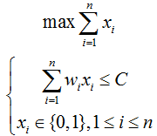
三、常见的贪心问题
单源最短路径问题
最小生成树问题
最优装载问题
有一批集装箱要装上一艘载重量为c的轮船。其中集装箱i的重量为w_{i}。最优装载问题要求确定在装载体积不受限制的情况下，将尽可能多的集装箱装上轮船。

Slide 10
三、常见的贪心问题
单源最短路径问题
最小生成树问题
最优装载问题
背包问题
有一个背包，背包容量是M。有n个物品，物品可以分割成任意大小。要求尽可能让装入背包中的物品总价值最大，但不能超过总容量。
物品 a₁ a₂ … a_{n}
重量 w₁ w₂ … w_{n}
价值 v₁ v₂ … v_{n}

Slide 11
三、常见的贪心问题
单源最短路径问题
最小生成树问题
最优装载问题
背包问题
活动安排问题
设有n个活动a₁，a₂，…，a_{n}需要使用同一个资源，而在同一时间内只有一个活动能使用该资源。每个活动a_{i}都有一个使用该资源的起始时间S_{i}和一个结束时间F_{i}，且S_{i}<F_{i}。如果选择了活动a_{i}，则它在时间区间[S_{i}，F_{i}]内占用资源，若区间[S_{i}，F_{i}]和区间[S_{j}，F_{j}]不相交，则称活动a_{i}与活动a_{j}是相容的。活动安排问题是要求在所给的活动范围内选出最大的相容的活动子集。

Slide 12
四、例题
单源最短路径问题
给定一个有向带权图G=(V，E)，要求找出从某个定源顶点s到其他顶点v的最短路径。

Slide 13
四、例题
单源最短路径问题
给定一个有向带权图G=(V，E)，要求找出从某个定源顶点s到其他顶点v的最短路径。
解题思路：使用Dijkstra算法求解单源最短路径问题。
设置顶点集合S并不断地作贪心选择来扩充这个集合。一个顶点属于集合S当且仅当从源到该顶点的最短路径长度已知。
初始时，S中仅含有源。设v是G的某个顶点，把从源到v且中间只经过S中顶点的路称为从源到v的特殊路径，并用数组dist记录当前每个顶点所对应的最短特殊路径长度。Dijkstra算法每次从V-S中取出具有最短特殊路长度的顶点v，将v添加到S中，同时对数组dist作必要的修改。一旦S包含了所有V中顶点，dist就记录了从源到所有其它顶点之间的最短路径长度。

Slide 14
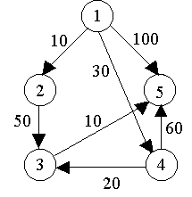
四、例题
单源最短路径问题
给定一个有向带权图G=(V，E)，要求找出从某个定源顶点s到其他顶点v的最短路径。
实例.对右图中的有向图，应
用Dijkstra算法计算从
源顶点1到其它顶点间
的最短路径。

Slide 15
四、例题
单源最短路径问题
给定一个有向带权图G=(V，E)，要求找出从某个定源顶点s到其他顶点v的最短路径。
实例.对右图中的有向图，应
用Dijkstra算法计算从
源顶点1到其它顶点间
的最短路径。

Slide 16
四、例题
单源最短路径问题
给定一个有向带权图G=(V，E)，要求找出从某个定源顶点s到其他顶点v的最短路径。
Dijkstra算法的迭代过程
迭代 | S | u | dist[2] | dist[3] | dist[4] | dist[5]
初始 | {1} | - | 10 | maxint | 30 | 100
1 | {1,2} | 2 | 10 | 60 | 30 | 100
2 | {1,2,4} | 4 | 10 | 50 | 30 | 90
3 | {1,2,4,3} | 3 | 10 | 50 | 30 | 60
4 | {1,2,4,3,5} | 5 | 10 | 50 | 30 | 60

Slide 17
参考资料
https://www.cnblogs.com/biyeymyhjob/archive/2012/07/31/2615833.html

Slide 18
四、例题
单源最短路径问题
给定一个有向带权图G=(V，E)，要求找出从某个定源顶点s到其他顶点v的最短路径。
Dijkstra算法的正确性和计算复杂性
贪心选择性质
最优子结构性质
计算复杂性
对于具有n个顶点和e条边的带权有向图，如果用带
权邻接矩阵表示这个图，那么Dijkstra算法的主循
环体需要 时间。这个循环需要执行n-1次，所
以完成循环需要 时间。算法的其余部分所需
要时间不超过 。

Slide 19
四、例题
最小生成树问题
设一个网络表示为无向连通带权图G=(V, E)，E中每条边(v,w)的权为c[v][w]。如果G的子图G’是一棵包含G的所有顶点的树，则称G’为G的生成树。生成树的代价是指生成树上各边权的总和，在G的所有生成树中，耗费最小的生成树称为G的最小生成树。

Slide 20
四、例题
最小生成树问题
设一个网络表示为无向连通带权图G=(V, E)，E中每条边(v,w)的权为c[v][w]。如果G的子图G’是一棵包含G的所有顶点的树，则称G’为G的生成树。生成树的代价是指生成树上各边权的总和，在G的所有生成树中，耗费最小的生成树称为G的最小生成树。
解题思路：用贪心算法设计策略构造出生成最小生成树的有效算法(Prim算法、Kruskal算法)。

Slide 21
四、例题
最小生成树问题
设一个网络表示为无向连通带权图G=(V, E)，E中每条边(v,w)的权为c[v][w]。如果G的子图G’是一棵包含G的所有顶点的树，则称G’为G的生成树。生成树的代价是指生成树上各边权的总和，在G的所有生成树中，耗费最小的生成树称为G的最小生成树。
(1)算法设计原理：设G=(V,E)是连通带权图，U是V的真子集。如果(u,v)∈E，且u∈U，v∈V-U，且在所有这样的边中，(u,v)的权c[u][v]最小，那么一定存在G的一棵最小生成树，它以(u,v)为其中一条边。
（2）算法执行过程：首先置S={1}，然后，只要S是V的真子集，就作如下的贪心选择：选取满足条件i∈S，j∈V-S，且c[i][j]最小的边，将顶点j添加到S中。这个过程一直进行到S=V时为止。

Slide 22
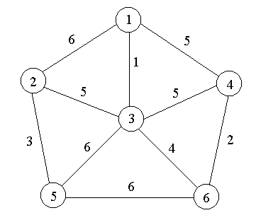
四、例题
最小生成树问题
实例.对于右图中的带权图，
按Prim算法得到最小生
成树。

Slide 23
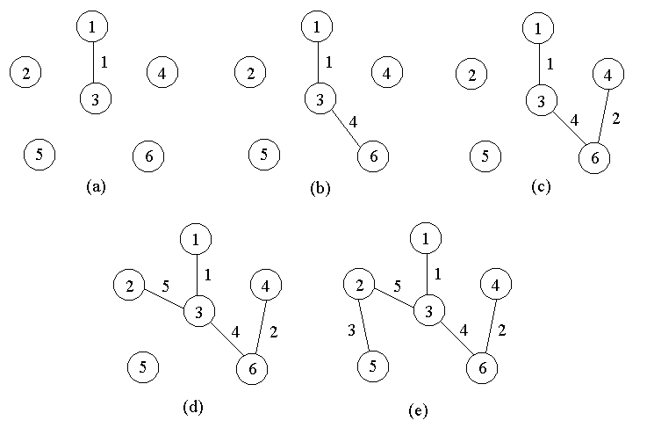
四、例题
最小生成树问题

Slide 24
四、例题
最小生成树问题
在Prim算法中，如何有效地找出满足条件i∈S,j∈V-S，且权c[i][j]最小的边(i,j)？

Slide 25
四、例题
最小生成树问题
在Prim算法中，如何有效地找出满足条件i∈S,j∈V-S，且权c[i][j]最小的边(i,j)？
较简单的办法：设置2个数组closest和lowcost。在算法执行过程中，先找出V-S中使lowcost值最小的顶点j，然后根据数组closest选取边(j,closest[j］)，最后将j添加到S中，并对closest和lowcost作必要的修改。

Slide 26
四、例题
最小生成树问题
在Prim算法中，如何有效地找出满足条件i∈S,j∈V-S，且权c[i][j]最小的边(i,j)？
较简单的办法：设置2个数组closest和lowcost。在算法执行过程中，先找出V-S中使lowcost值最小的顶点j，然后根据数组closest选取边(j,closest[j］)，最后将j添加到S中，并对closest和lowcost作必要的修改。
上述方法实现Prim算法的时间复杂度为 。

Slide 27
五、练习题
Prim算法实现
输入：节点数V和边数N以及各边的权重(v_{i},v_{i},a_{ij});
输出：最小生成树；
Kruskal算法实现
输入：节点数V和边数N以及各边的权重(v_{i},v_{i},a_{ij});
输出：最小生成树；
最优装载问题的算法实现
输入：船载重量c，集装箱个数n以及各个集装箱的重量w_{i};
输出：装载的集装箱及总装载重量；

Slide 28
Thank You !

